Slide 1
重音分析
同區域之間比較
以DR2(北美)男性SA1語句為例

Slide 2
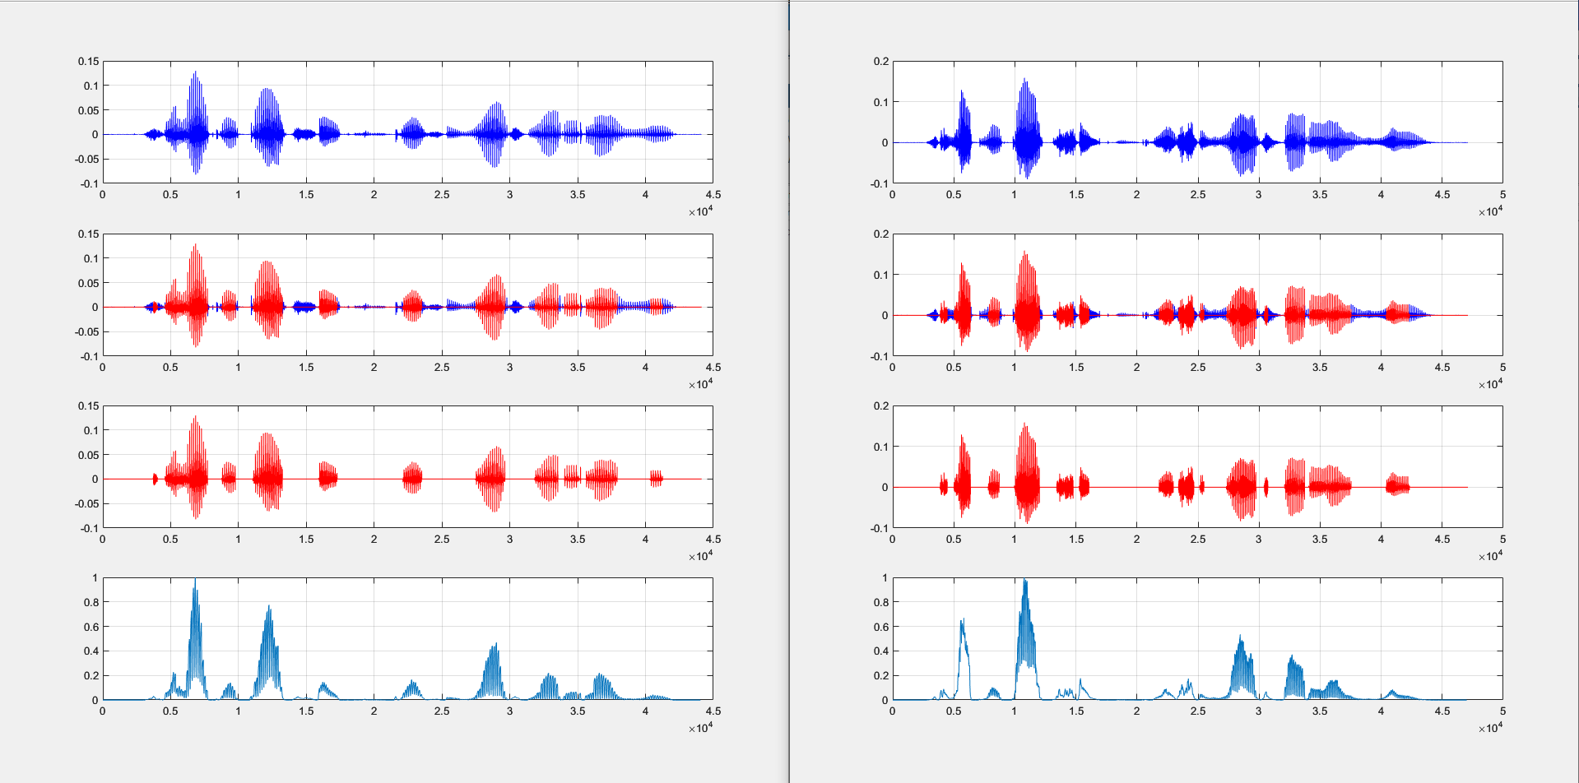
重音分佈比較
MBJV0
MARC0
1
2
3
2
1
3
02

Slide 3
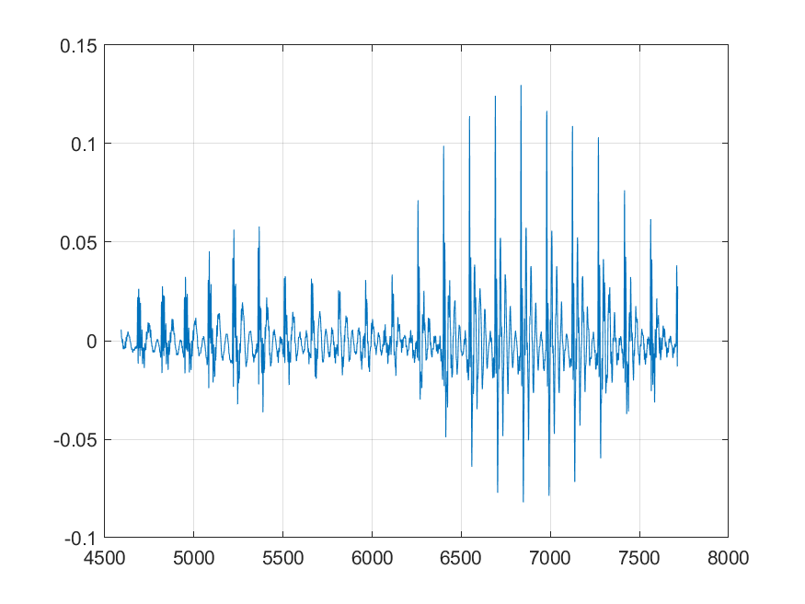
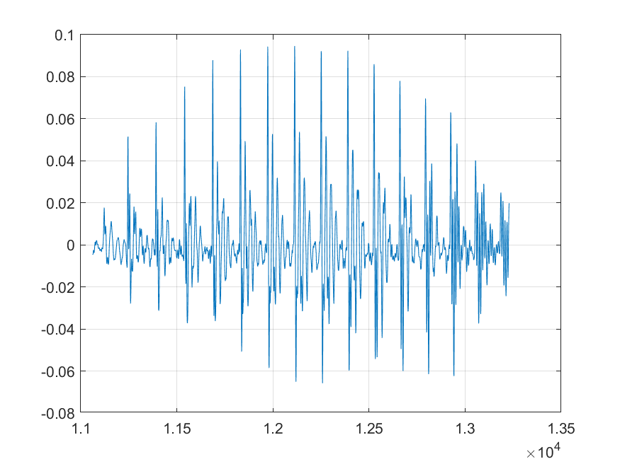
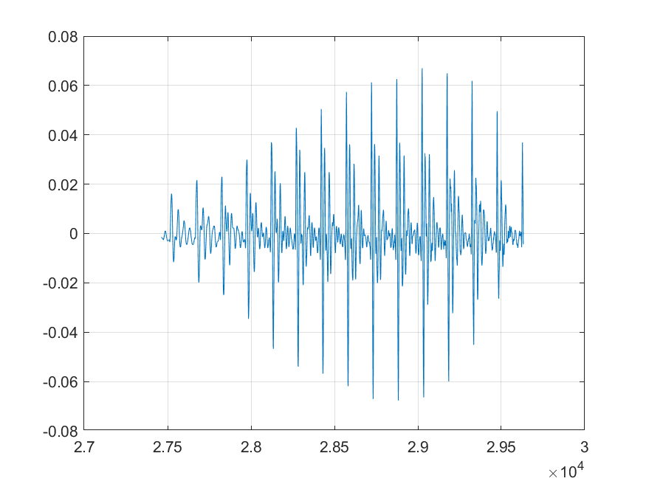

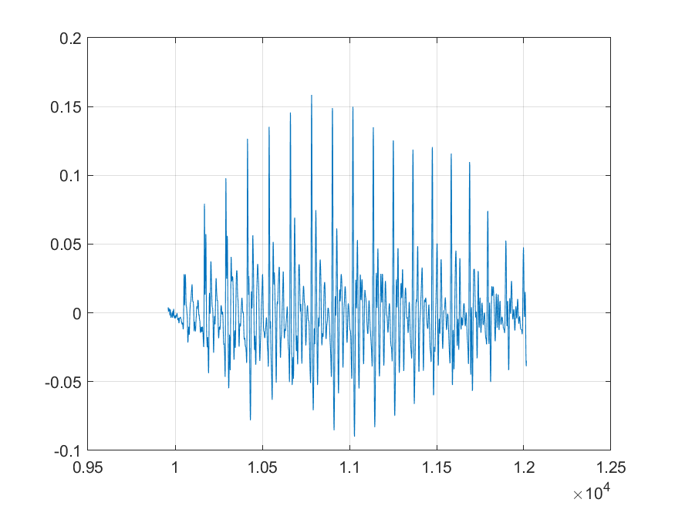
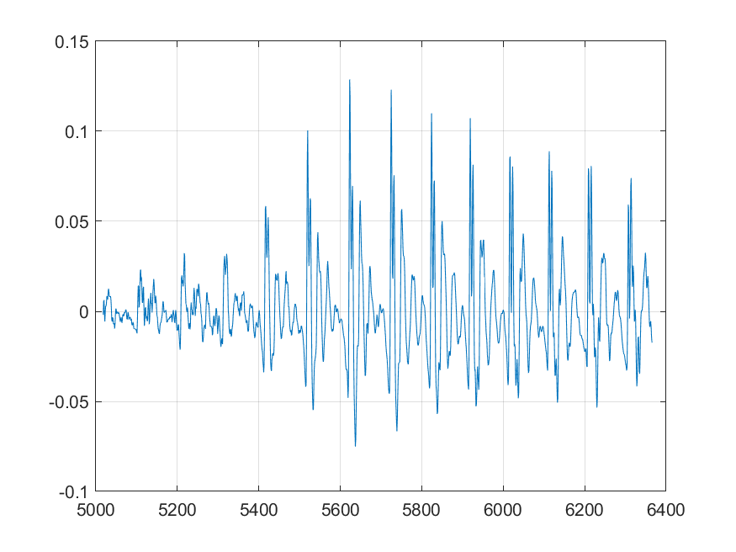
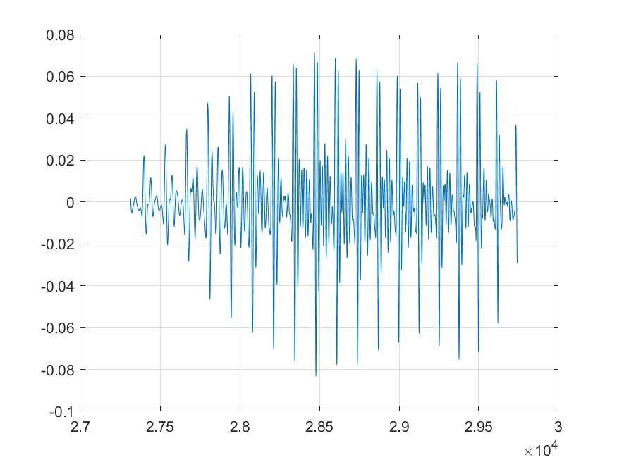
前三個重音比較
MBJV0
1
2
3
MARC0
1
2
3
03

Slide 4
重音分析
不同區域之間比較
以DR2(北美)與DR5(南美)男性SA1語句為例

Slide 5
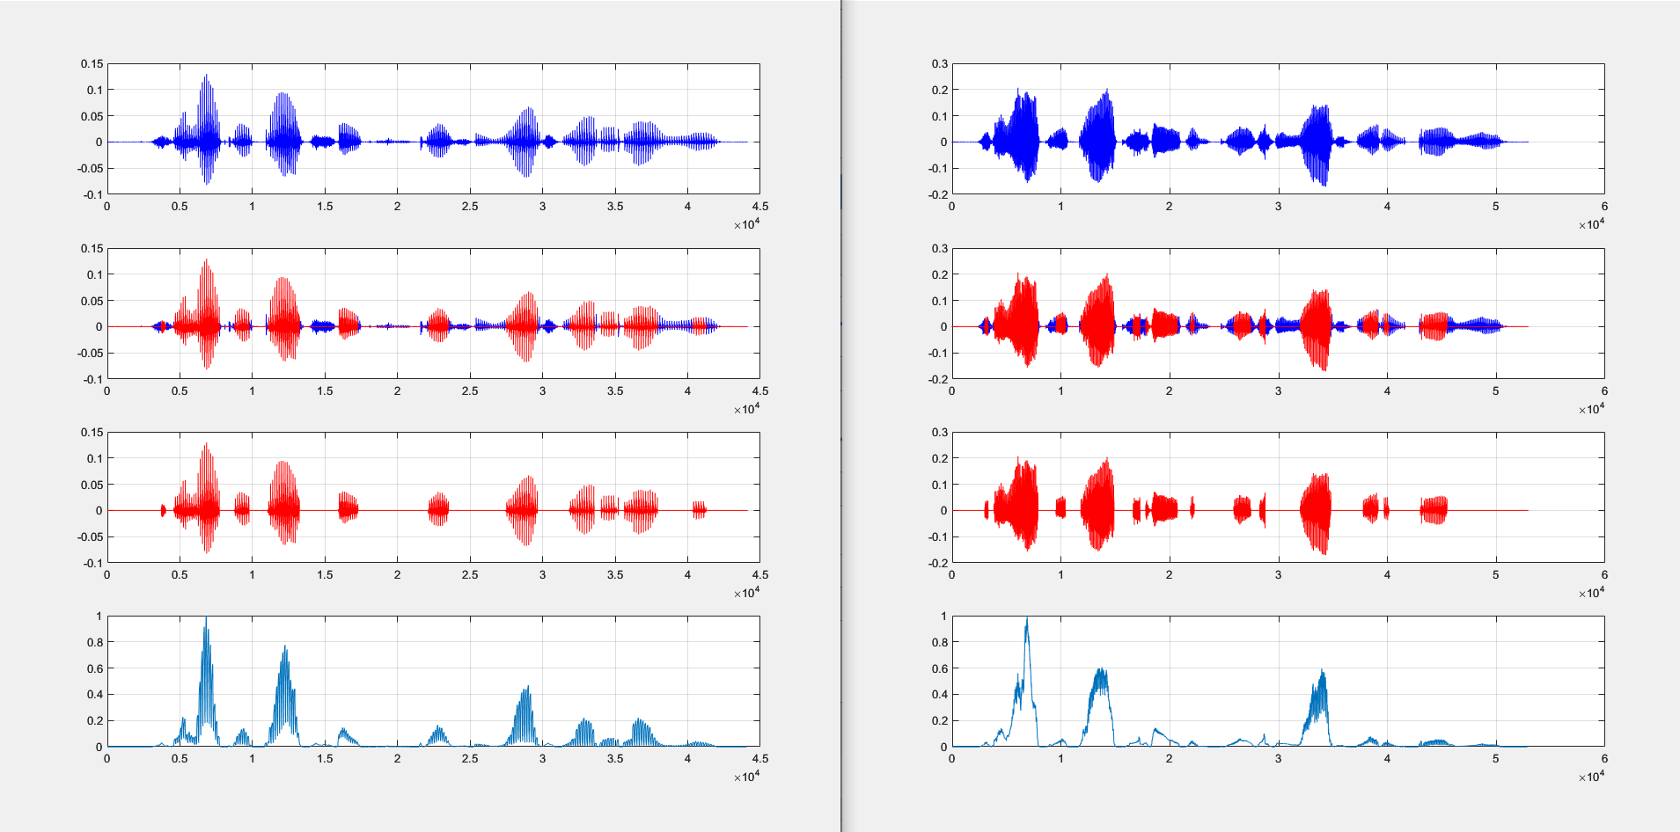
DR2-MBJV0與DR5-MBGT0比較
MBJV0
MBGT0
1
2
3
1
2
3
05

Slide 6
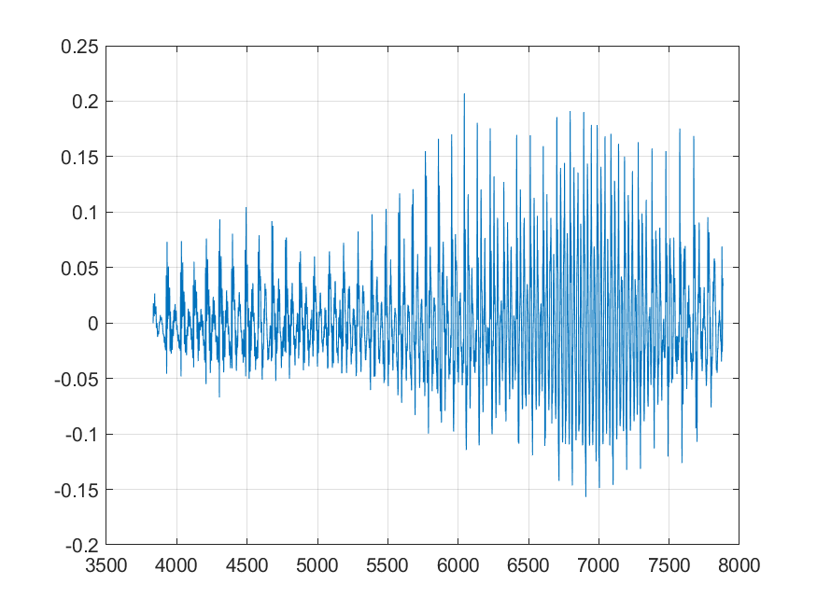
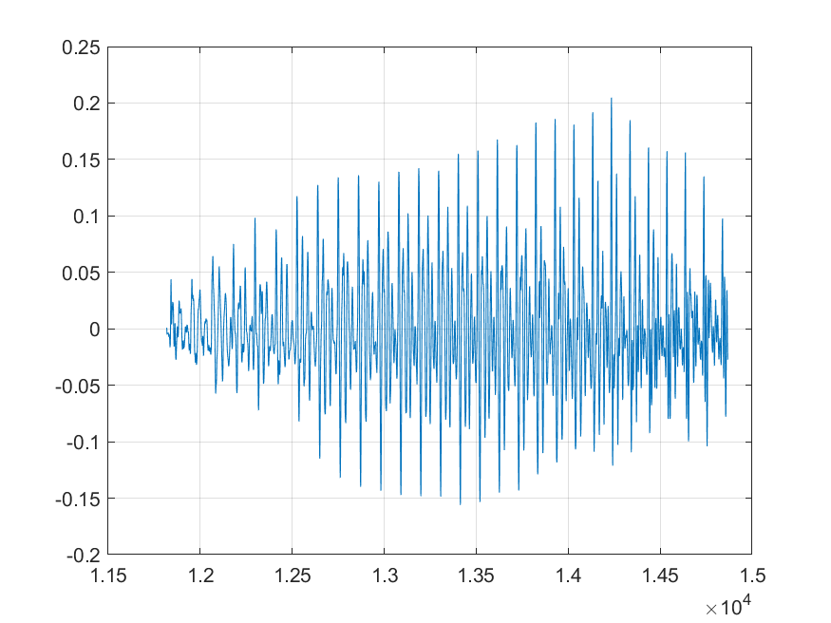
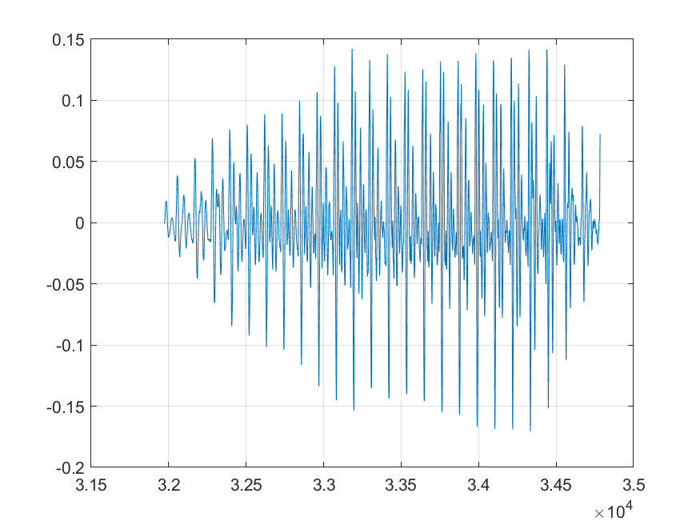
前三個重音比較
MBJV0
1
2
3
MARC0
1
2
3
06

Slide 7
重音訓練結果
只取第一個重音

Slide 8
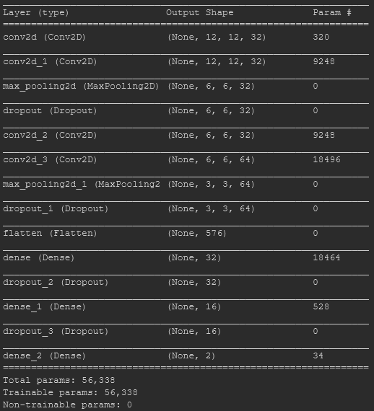
網路架構
08

Slide 9
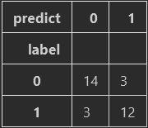
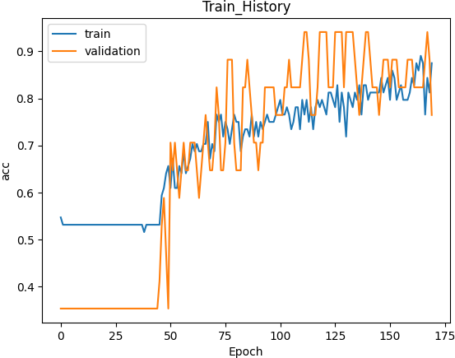
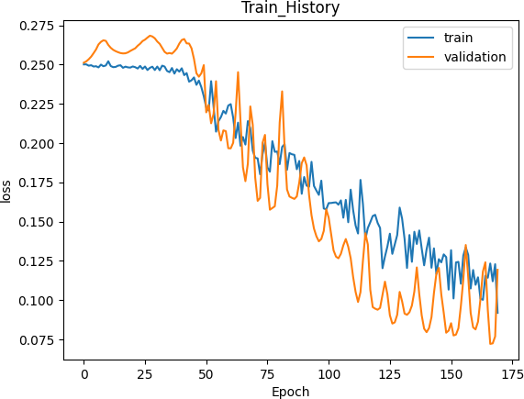
acc= 0.8125
loss= 0.1625230759382248
09

Slide 10
重音訓練結果
取前三個重音

Slide 11
網路架構
011

Slide 12
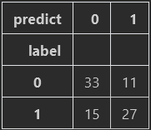
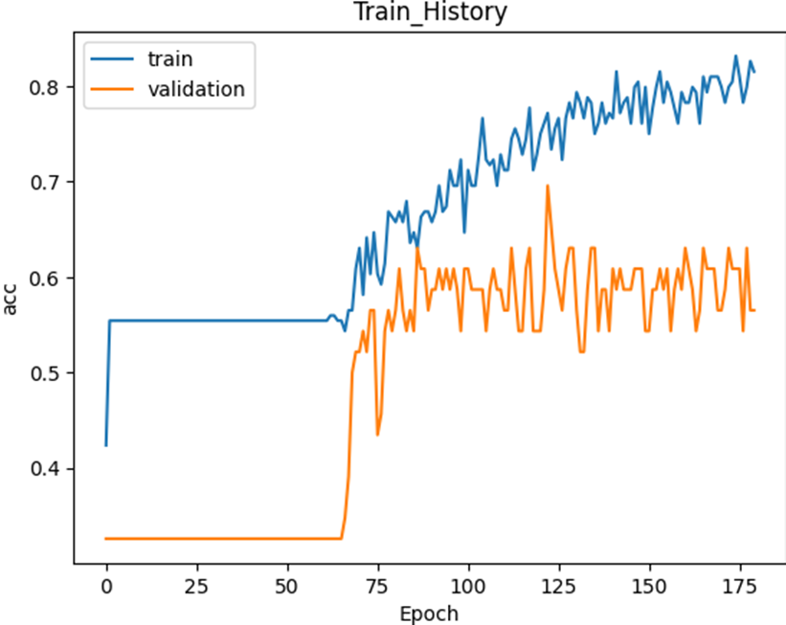
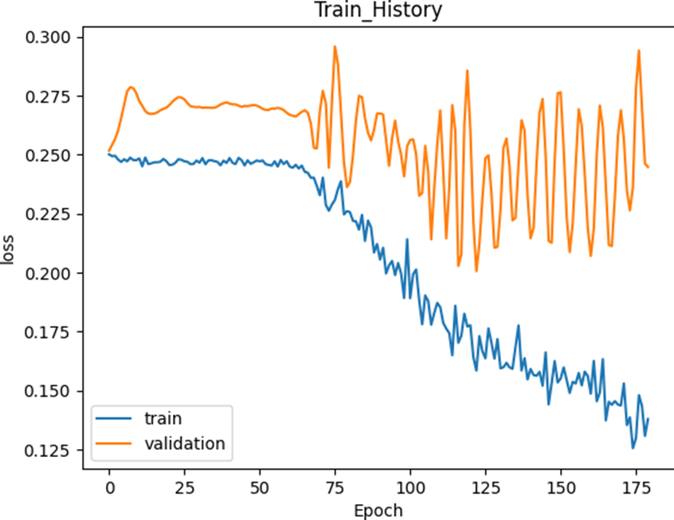
acc= 0.6976744
loss= 0.19560314853524052
012

Slide 13
不同語言訓練結果
TIMIT(美國) 、CLIPS(義大利)
以男性為訓練資料，MFCC萃取50*50之特徵
此處TIMIT採DR2(北美)SX語句

Slide 14
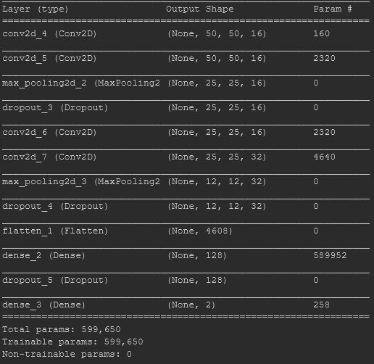
網路架構
014

Slide 15
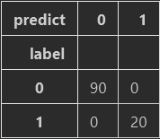
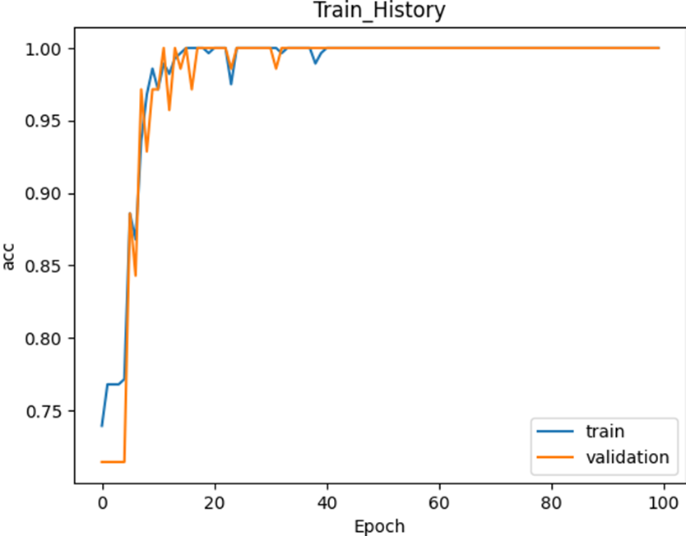
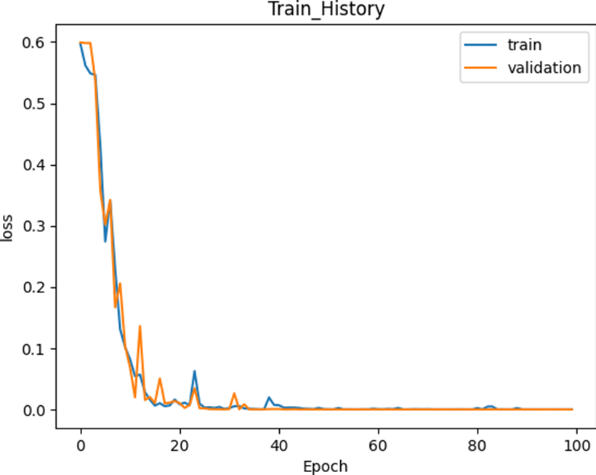
acc= 1.0
loss= 4.87137338661176e-07
015

Slide 16
三種語言訓練結果
TIMIT(美國)、CLIPS(義大利)、SB(西班牙)
以男性為訓練資料，MFCC萃取50*50之特徵
此處TIMIT採DR1~8(全區域)不限語句

Slide 17

網路架構
017

Slide 18
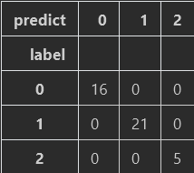
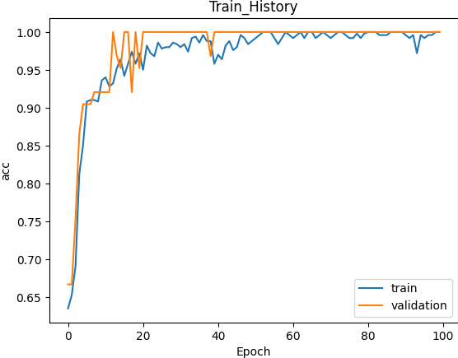
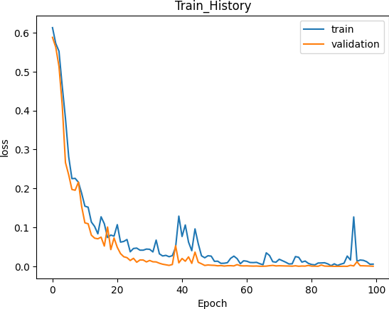
acc= 1.0
loss= 0.0010837971139521653
018

Slide 19
三種語言訓練結果
TIMIT(美國)、CLIPS(義大利)、SB(西班牙)
訓練資料不限性別，MFCC萃取50*50之特徵
此處TIMIT採DR1~8(全區域)不限語句

Slide 20
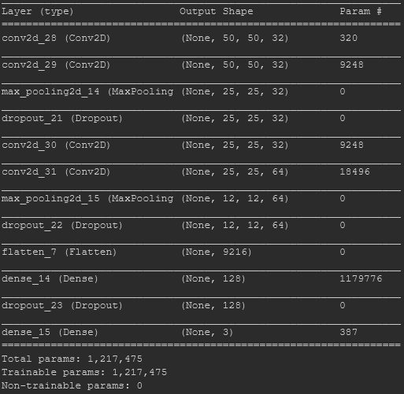
網路架構
020

Slide 21
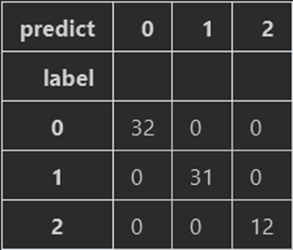
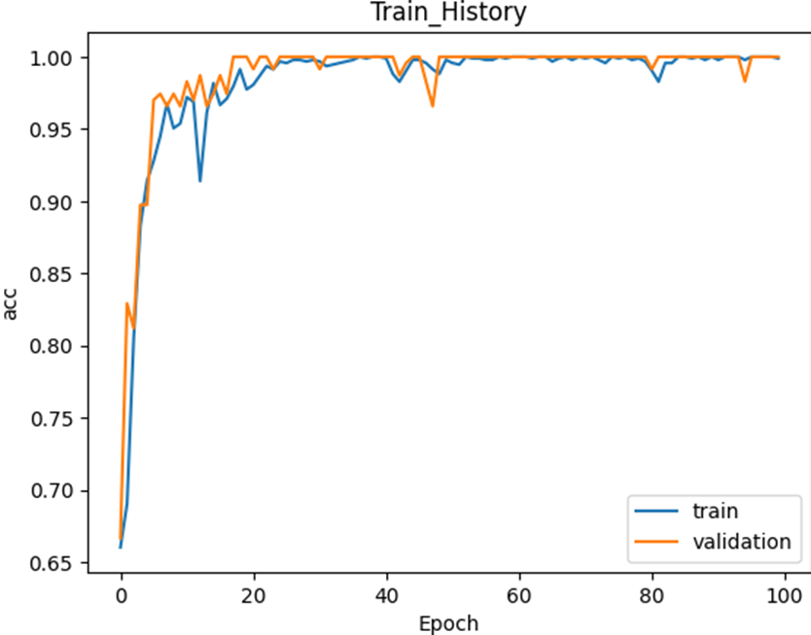
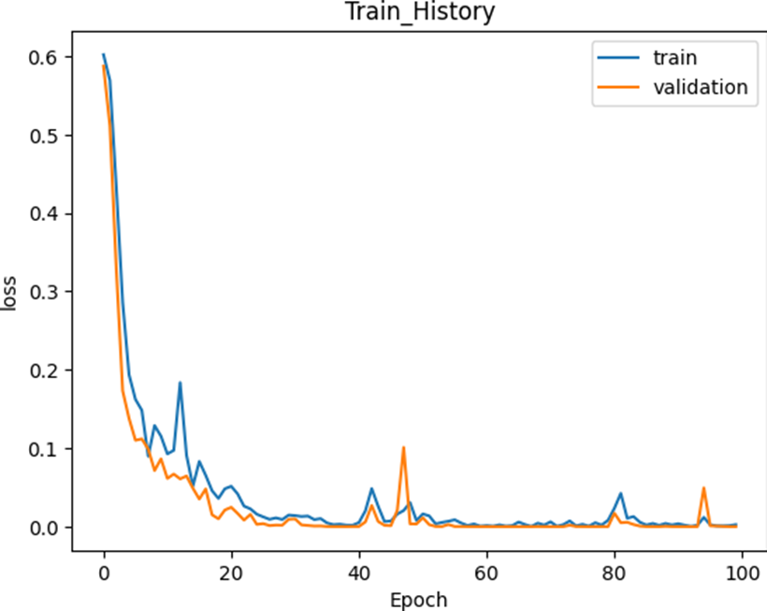
acc= 1.0
loss= 2.3315846920013428e-06
021

Slide 22
特徵萃取圖樣分析

Slide 23
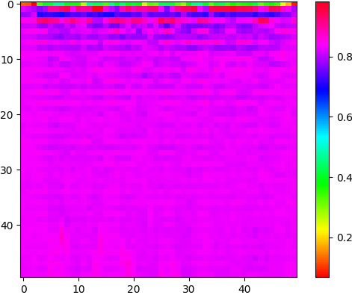
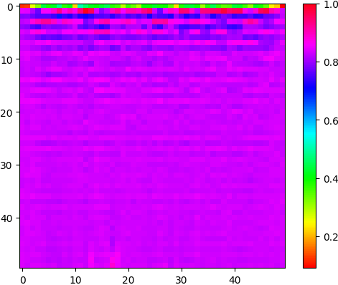
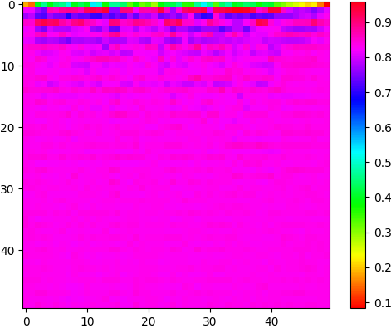
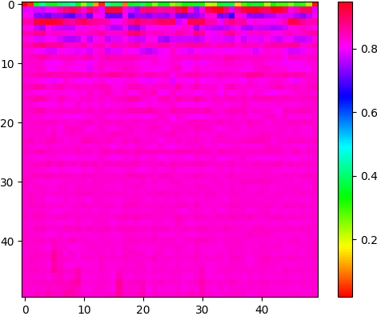
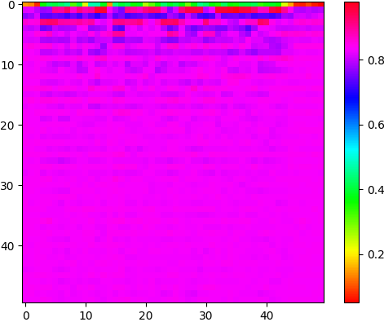
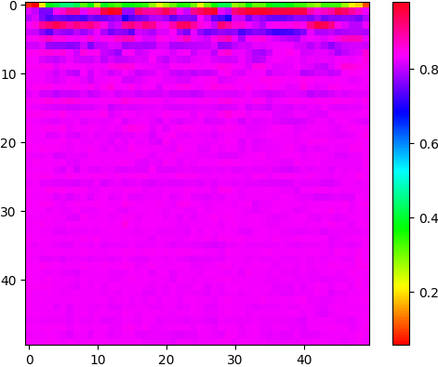
不同區域之間比較 以DR2(北美)與DR5(南美)男性SA1語句為例
D:\TIMITDIC_231101_data_all_sentence\TEST\img_librosa\pe_50_DR25_M_SA1_2_cnn_mfcc\DR2\M\2d
DR2
D:\TIMITDIC_231101_data_all_sentence\TEST\img_librosa\pe_50_DR25_M_SA1_2_cnn_mfcc\DR5\M\2d
DR5

Slide 24
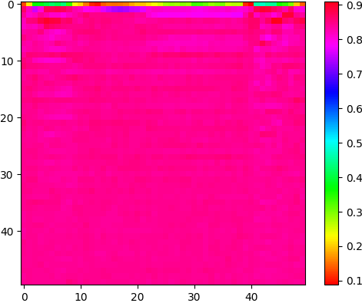
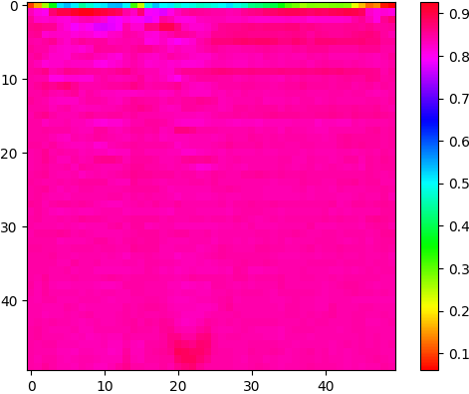

不同語言之間比較 以TIMIT與CLIPS(義大利語料庫)做比較
D:\TIMITDIC_231101_data_all_sentence\TEST\img_librosa\pe_50_DR25_M_SA1_2_cnn_mfcc\DR2\M\2d
TIMIT
D:\TIMITDIC_231101_data_AIS\TEST\img\pe_50_M_librosa_2_cnn_mfcc\CLIPS\M\2d
CLIPS

Slide 25
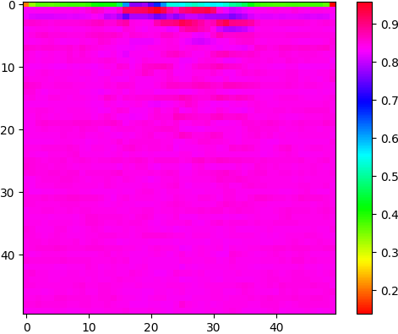
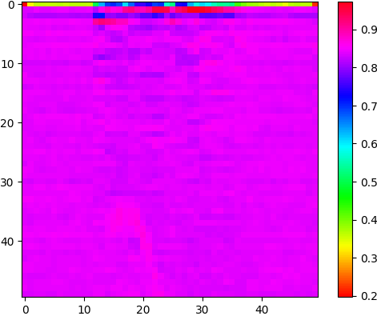
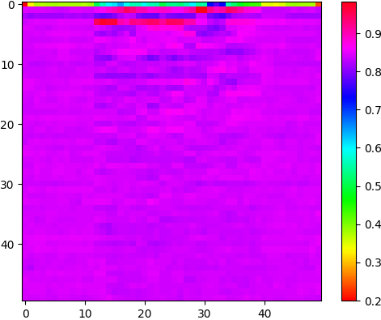
三種語言之間比較， 以TIMIT與CLIPS與SB(西班牙語料庫)做比較
TIMIT
美國
CLIPS
義大利
SB
西班牙

Slide 26
取值方式調整

Slide 27
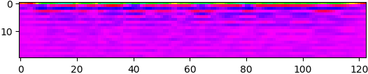
原先取值方式為，以縱軸為主，取橫軸中間部分，以下圖為例，此圖形為MFCC取得20個特徵圖樣，則以縱軸20為主，從橫軸取得120點之中間部分，約略為50~70。 修改取值方式為從橫軸120點平均取得20個點，約略為每6點取1點。 以下以SA1中MABW0、MBJK0為例
027

Slide 28
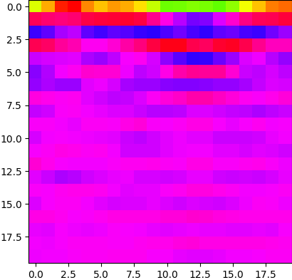
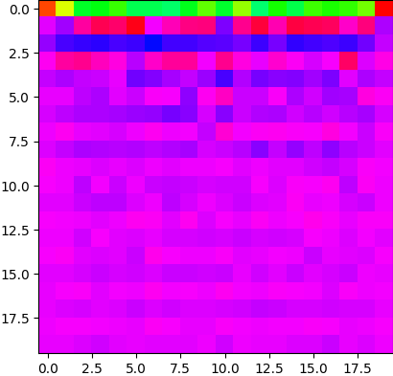
MABW0
取中間
平均取
028

Slide 29

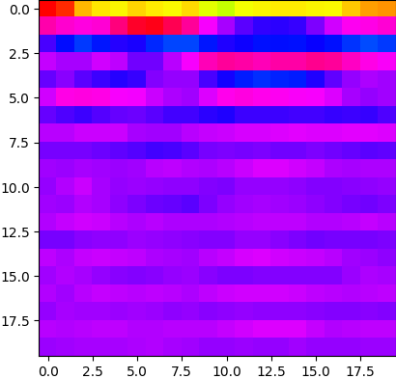
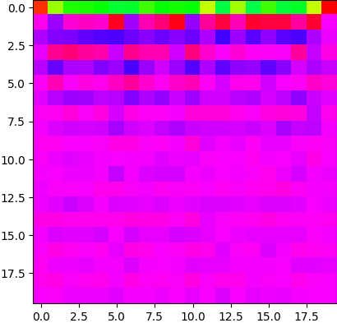
MBJK0
取中間
平均取
029

Slide 30
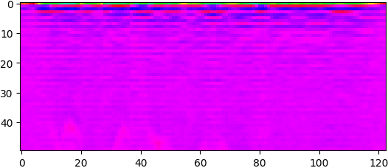
萃取20個與50個特徵比較，以SA1中MABW0為例
20
50
030

